Slide 1
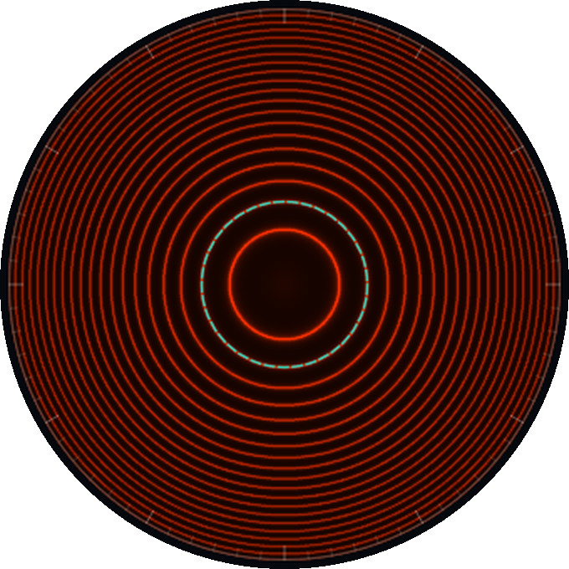
Интерферометр
Фабри — Перо
Модель многолучевой интерференции света и виртуальная лабораторная работа
Проект СЭЛФ · МГТУ им. Н. Э. Баумана
Сидоренко Е. К. (ИБМ5-31Б) · Кузнецов А. В. · Кадников И. В. (ИБМ2-32Б)
Notes:
Добрый день. Мы сделали интерактивную модель интерферометра Фабри — Перо и на её основе виртуальную лабораторную работу. Мы — Егор, Артём и Илья, группы ИБМ5-31Б и ИБМ2-32Б, проект СЭЛФ. Кольца на слайде — это не фотография, а картинка из нашей программы.

Slide 2
Зачем это нужно
1
2
3
Свет — волна
Кольца меряют длину волны
Но прибор дорог
Две световые волны могут погасить друг друга. Так возникают светлые и тёмные кольца: только волны так себя ведут.
По расстоянию между кольцами находят длину световой волны с точностью до долей процента.
Настоящий интерферометр — сложная установка, в учебной лаборатории её мало. Поэтому мы сделали модель.
Интерферометр Фабри — Перо · проект СЭЛФ, МГТУ им. Н. Э. Баумана
2
Notes:
Рассказывать мы будем со стороны природы света. Свет — волна: если сложить две волны так, что гребень попадает на впадину, получится темнота. В интерферометре свет многократно отражается между двумя зеркалами, и на экране видны светлые и тёмные кольца. По расстоянию между кольцами можно найти длину световой волны. Но настоящий прибор дорог, поэтому мы сделали его модель.

Slide 3
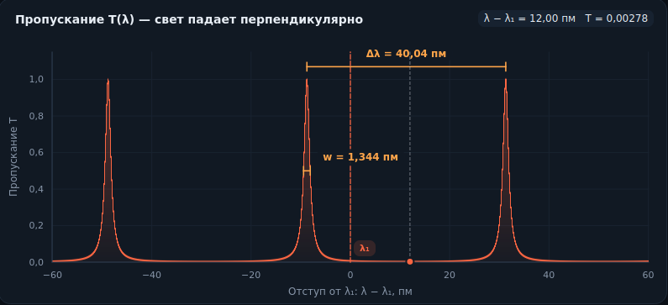
Вывод формулы Эйри
1
Лучи
T = Tmax / (1 + F·sin²(δ/2))
Каждое отражение умножает амплитуду на r = √R, а соседние лучи сдвинуты по фазе на δ = 4πnd·cosθ/λ.
2
Сумма
Бесконечная геометрическая прогрессия: E = t²·Σ(r²e^{iδ})^k = t² / (1 − R·e^{iδ}).
3
Интенсивность
T = |E|² даёт формулу Эйри; F = 4R/(1 − R)² — коэффициент резкости.
Максимумы — при δ = 2πm, то есть 2nd·cosθ = mλ. He-Ne лазер 632,8 нм, зазор 5 мм, R = 0,9
Интерферометр Фабри — Перо · проект СЭЛФ, МГТУ им. Н. Э. Баумана
3
Notes:
Выведем формулу Эйри. Свет входит между двумя зеркалами и многократно отражается. Каждое отражение умножает амплитуду на корень из R, а соседние лучи отличаются по фазе на дельту: четыре пи n d косинус тэта на лямбда. Складываем бесконечную серию лучей — это геометрическая прогрессия, её сумма равна t квадрат делить на единица минус R на e в степени i дельта. Берём квадрат модуля и получаем формулу Эйри: пропускание T равно T-макс делить на единица плюс F синус квадрат дельта пополам, где F равно четыре R делить на единица минус R в квадрате. Максимум там, где дельта равна два пи m. Справа график: узкие острые пики.

Slide 4
Что даёт формула
λ² / (2nd)
Δλ / 𝓕
40,04 пм
1,344 пм
область свободной дисперсии: расстояние между пиками
ширина пика, 𝓕 — резкость
π√R / (1 − R)
λ / w
29,8
≈ 470 000
резкость: во сколько раз пик уже расстояния между пиками
разрешающая способность
Для He-Ne лазера: 632,8 нм, зазор d = 5 мм, отражение R = 0,9. Две линии считаются различимыми, если провал между ними не больше 0,81 максимума: δλmin ≈ 1,03·w
Интерферометр Фабри — Перо · проект СЭЛФ, МГТУ им. Н. Э. Баумана
4
Notes:
Из формулы Эйри получаются все характеристики прибора. Расстояние между соседними пиками — область свободной дисперсии — равна лямбда квадрат делить на два n d. Для He-Ne лазера с зазором пять миллиметров это 40 пикометров. Ширина пика — около 1,3 пикометра. Отношение этих величин — резкость — примерно пи корень из R делить на единица минус R, это около 30. И разрешающая способность лямбда делить на ширину пика — около 470 тысяч. Две спектральные линии считаются различимыми, если яркость посередине между ними не больше 0,81 от максимума. Это тот же провал, что у критерия Рэлея для дифракционной решётки, и для пиков Эйри он получается при разности длин волн чуть больше ширины пика, около 1,03 w.

Slide 5
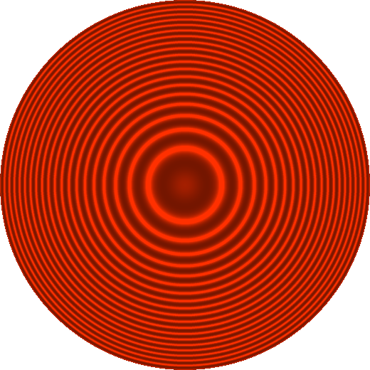
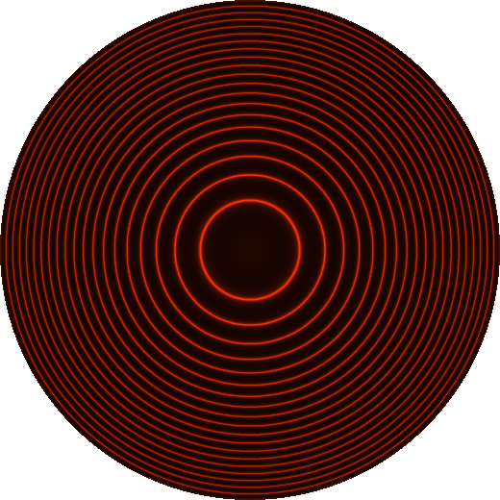

Кольца равного наклона
r² = (f²nλ/d)·(k − 1 + ε)
Площади зон между кольцами равны: S = πf²nλ/d
Радиусы колец растут как √k, кольца сгущаются к краю
ε — дробная часть порядка в центре (для He-Ne: 0,78)
Наклон прямой r²(k) даёт длину волны λ
R = 0,5
R = 0,9
Чем ближе R к 1, тем тоньше кольца и темнее промежутки
R = 0,98
Интерферометр Фабри — Перо · проект СЭЛФ, МГТУ им. Н. Э. Баумана
5
Notes:
Свет идёт под разными углами, и линза собирает его в кольца. Условие светлого кольца — два n d косинус тэта равно m лямбда. Отсюда радиусы колец: r квадрат равно f квадрат n лямбда делить на d, умноженное на k минус единица плюс эпсилон, где эпсилон — дробная часть порядка в центре. Поэтому квадрат радиуса растёт линейно с номером кольца, а площади между соседними кольцами одинаковы — каждая равна пи f квадрат n лямбда делить на d. Наклон прямой зависимости r квадрат от k даёт длину волны. На картинках справа видно, как меняются кольца при отражении зеркал 0,5, 0,9 и 0,98: чем ближе R к единице, тем тоньше светлые кольца.

Slide 6
Допущения модели и пятно в центре
Допущения
Пятно в центре: интерференция
Свет монохроматический, зеркала плоские и параллельные
Малые углы: ошибка закона r² ∝ k на краю экрана 0,2 %
Поглощение A одинаково у обоих зеркал: Tmax = (1 − R − A)²/(1 − R)²
Экран вне фокуса размывает кольца: кружок радиусом 25 мкм при сдвиге 1 мм
Это место, где разность хода близка к целому числу длин волн
Пятно Пуассона — дифракция на диске; у нас — сложение лучей между зеркалами
Общее: складываются когерентные волны с учётом фаз
Интерферометр Фабри — Перо · проект СЭЛФ, МГТУ им. Н. Э. Баумана
6
Notes:
Мы разобрали допущения модели. Свет считаем монохроматическим, зеркала плоскими и параллельными. Малые углы: на краю экрана закон «квадрат радиуса пропорционален номеру кольца» нарушается всего на 0,2 процента. Поглощение зеркал снижает высоту пиков. Если экран стоит не в фокусе линзы, кольца размываются: при сдвиге на миллиметр кружок размытия 25 микрометров. Отдельный вопрос — что такое светлое пятно в центре: интерференция или дифракция. Это интерференция: разность хода между лучами близка к целому числу длин волн. Пятно Пуассона — дифракция на диске. Общее у них — сложение когерентных волн с учётом фаз.

Slide 7
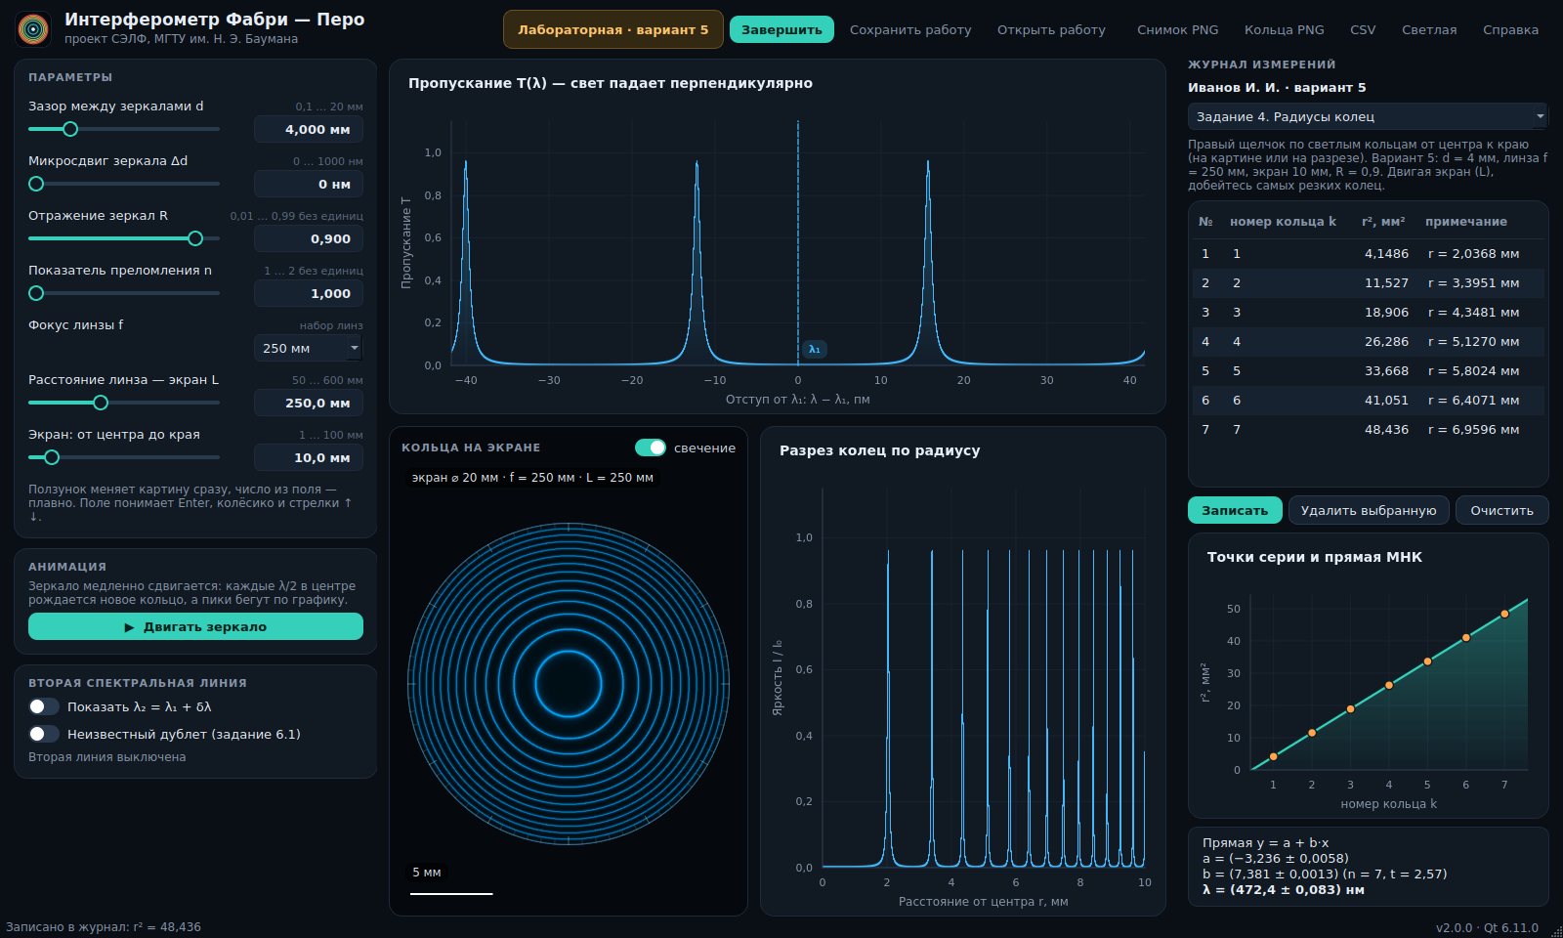
Три способа измерить длину волны
По расстоянию между пиками
Δλ = λ²/(2nd): по прямой Δλ(1/d) наклон b = λ²/(2n)
По радиусам колец
r² = (f²nλ/d)·k: по наклону прямой находится λ
По сдвигу зеркала
Виртуальная лабораторная: 7 заданий, 30 вариантов со скрытыми λ и A
каждые λ/2 в центре появляется новое кольцо: наклон b = λ/(2n)
Прямая проводится методом наименьших квадратов, погрешность — по коэффициенту Стьюдента. Пример: скрытая λ = 454,6 нм, найдено (456,7 ± 2,3) нм — ошибка около 0,5 %
Интерферометр Фабри — Перо · проект СЭЛФ, МГТУ им. Н. Э. Баумана
7
Notes:
На этой физике мы построили лабораторную работу: длину волны можно найти тремя независимыми способами. Первый — по расстоянию между пиками: Дельта лямбда равно лямбда квадрат делить на два n d, поэтому график зависимости от единицы на d — прямая, наклон которой даёт лямбду. Второй — по радиусам колец: квадрат радиуса пропорционален номеру кольца. Третий — по сдвигу зеркала: каждые полдлины волны в центре появляется новое кольцо. Прямую проводим методом наименьших квадратов, погрешность оцениваем по коэффициенту Стьюдента. Пример: скрытая длина волны 454,6 нанометра, студент получил 456,7 плюс-минус 2,3, то есть ошибка около полупроцента. Справа — окно виртуальной лабораторной, в ней 7 заданий и 30 вариантов со скрытыми величинами.

Slide 8
Проверка, программа, команда
800 лучей
< 0,1 %
30 тестов
прямое сложение совпадает с формулой Эйри
расхождение модели и точных формул
проверяют расчёты автоматически
Модель реализована на Python и работает на Windows, macOS и Linux
Артём Кузнецов · Егор Сидоренко · Илья Кадников
Дальше: проверить работу на группе студентов; добавить интерферометры Майкельсона и Юнга
Интерферометр Фабри — Перо · проект СЭЛФ, МГТУ им. Н. Э. Баумана
8
Notes:
Как мы проверяли модель. Прямое сложение 800 отражённых лучей совпадает с формулой Эйри. Расчёты программы расходятся с точными формулами меньше чем на 0,1 процента, это проверяют 30 автоматических тестов. Модель реализована на Python и работает на Windows, macOS и Linux. Над проектом работали Артём, Егор и Илья. Дальше мы хотим проверить лабораторную на группе студентов и добавить интерферометры Майкельсона и Юнга. Спасибо за внимание.

